Slide 1
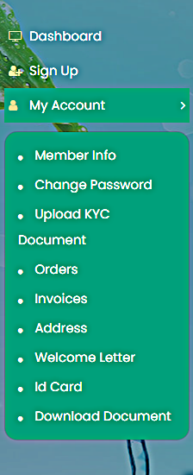
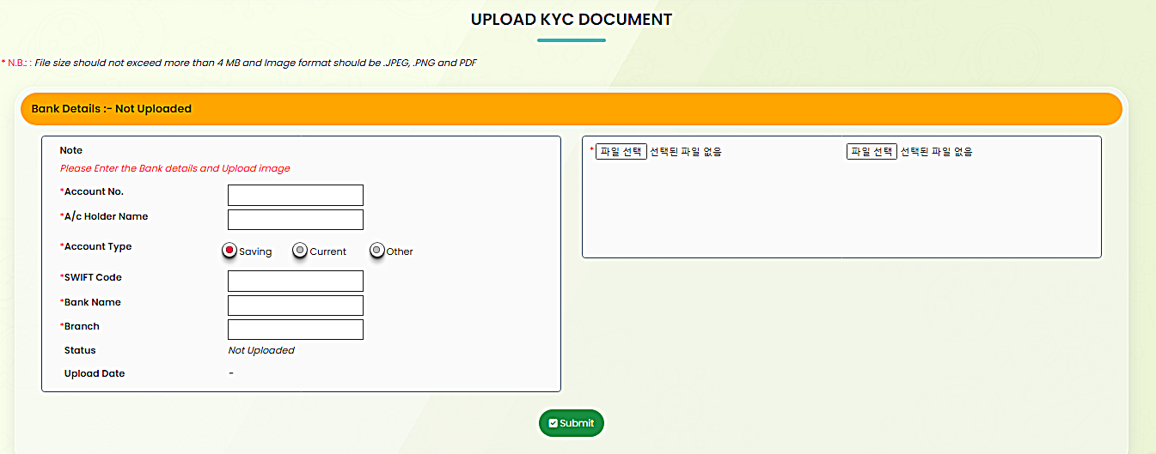
“ ‘KYC’ 개인고유정보 업로드 및 정보 “
※ 은행 상세 정보 입력
+
이미지 파일도 첨부!!
계좌번호
예금주
해외송금 코드
은행 이름
은행 지점명

Slide 2
↑
※ 통장 사본 이미지 파일도 꼭 함께 첨부해야
등록이 가능합니다 !!
미리 통장 사본을 찍어놓거나 스캔해서 파일로
저장해 놓으세요!

Slide 3
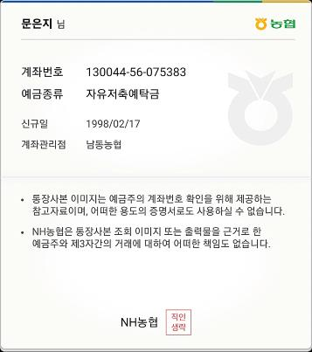
※ 개설통장 종류와
은행 지점은
정보란에 입력을
위해 알아두세요!
↑
통장사본을 미리 파일로
저장해서 첨부해봤어요
Ex.)첨부파일 예시

Slide 4
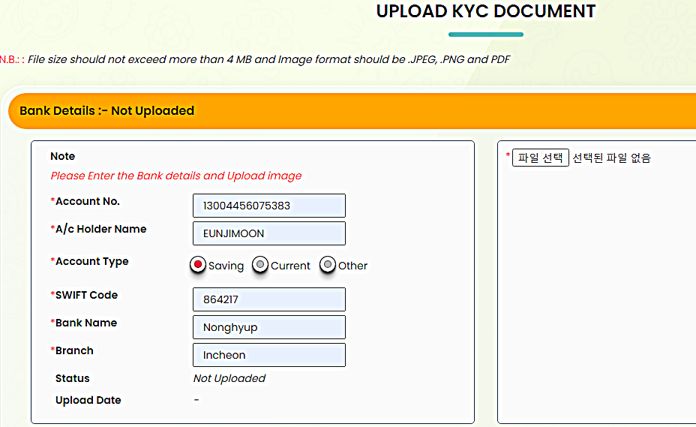
← 개설통장 종류
보통은 Saving 입출금 선택
(ex.법인인 경우 other 선택)
← 지역은행 /지점명 알아두셔야 해요

Slide 5
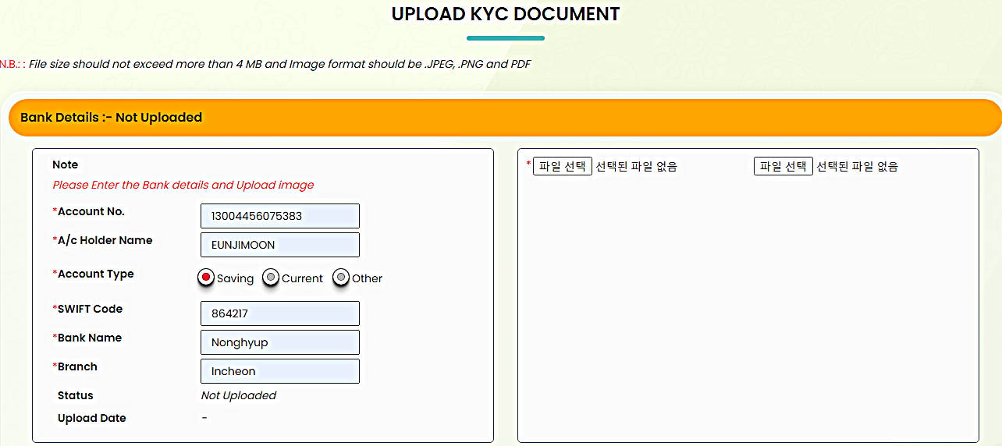
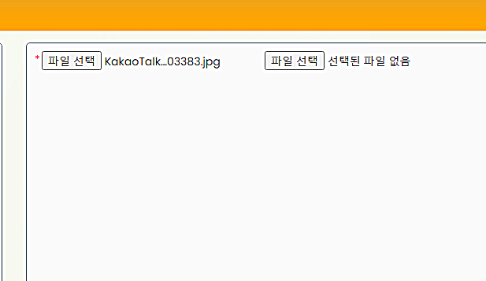

은행정보 입력완료
통장사본 이미지 첨부 완료!
※ 파일첨부란 두개 있지만 하나만 해도 무관
Submit 제출 Click! →

Slide 6
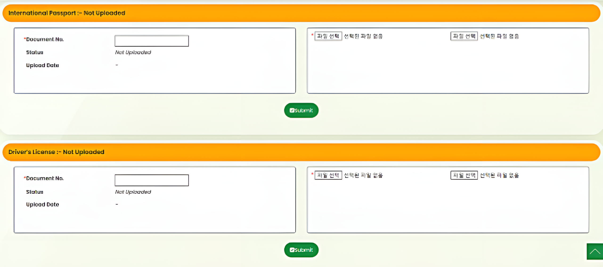
은행정보 입력 후, 여권 및 운전면허증 등록하기
↑
여권번호
↑
여권사진 등록
↑
면허증 번호
↑
운전면허증 이미지 등록

Slide 7
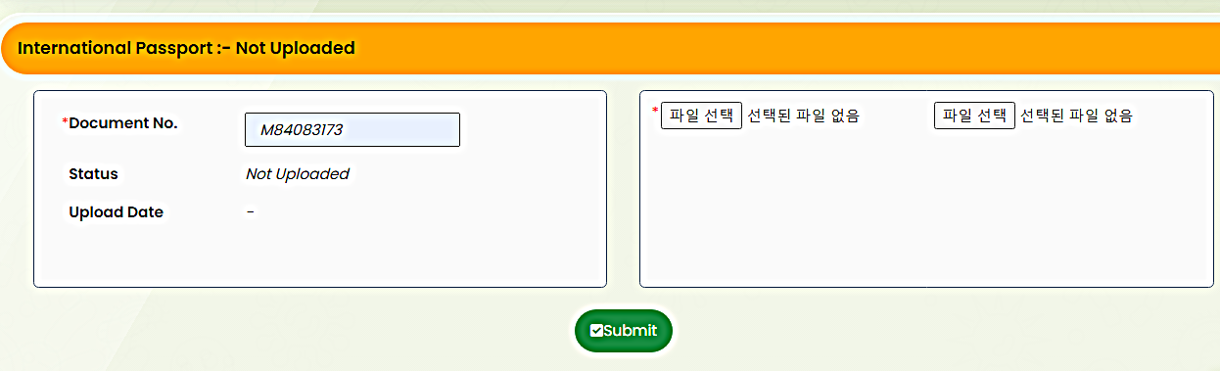
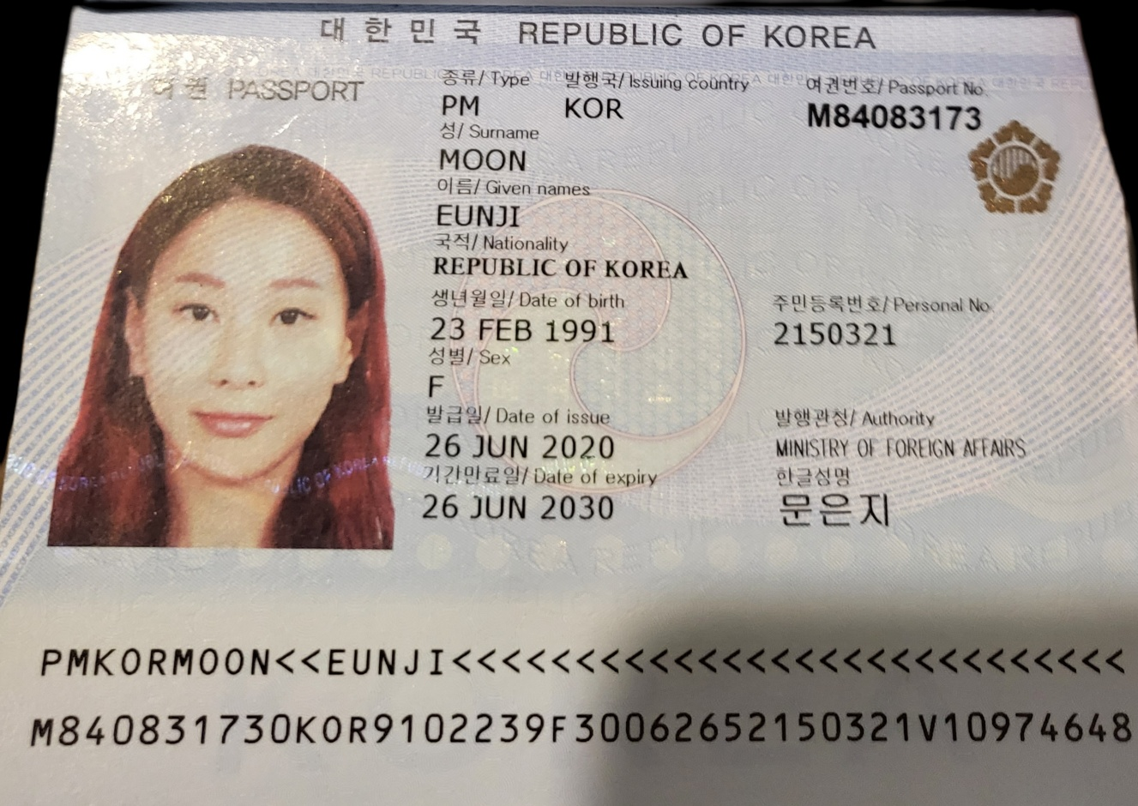

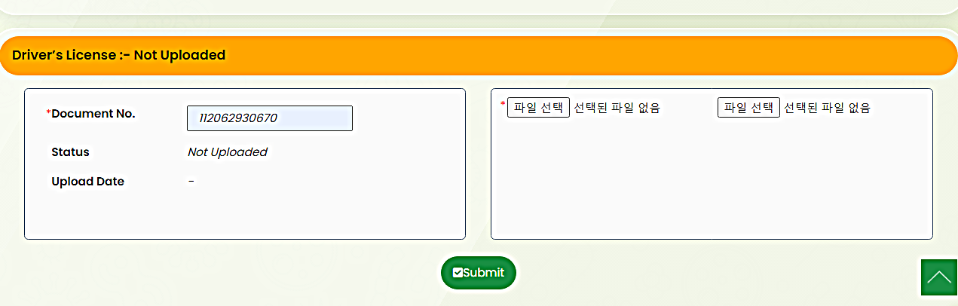
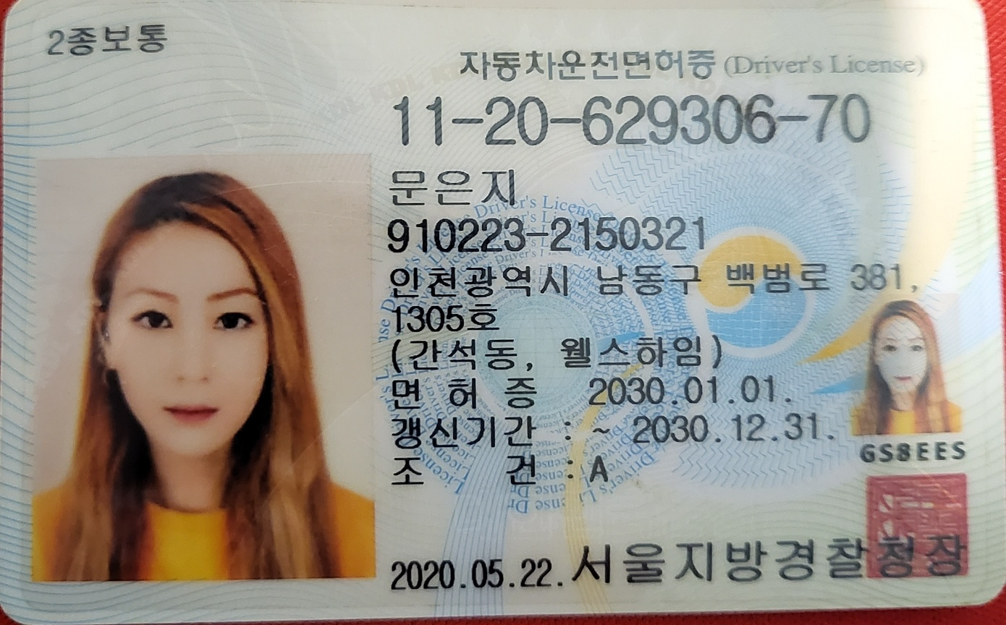
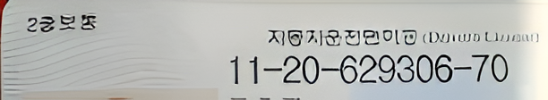
↑
여권상단에 M 으로 시작하는
번호를 입력해주세요
↑
여권사진
은행과 동일하게
여권 이미지 첨부 필수
Ex)여권파일 이미지 예시
← 제출 Click!
※ 운전면허증이 없으신 분들은 입력 안하셔도 되요 ※
Ex)면허증 파일
이미지 예시
↑
면허증 오른쪽 상단에
번호를 입력해주세요
↑
동일하게
면허증 이미지 첨부 필수
← 제출 Click!

